Slide 1

TOÁN
BÀI 6: LUYỆN TẬP CHUNG
(tiết 4)

Slide 2

KHỞI ĐỘNG

Slide 3





VÒNG QUAY
MAY MẮN
Phần tiếp theo
Quỳnh ANh
Kim Anh
Trung Kiên
Tuấn Anh Anh
Phương Nhi
Minh Phươnh
Minh Trí
Quỳnh Anh
Anh Quân
Công Tùng
Nam Khánh
Trang Nhung
Anh Thư
Tiến Đạt
Hồng Hạnh
Ánh Dương
Hoàng Bảo
Hà Linh
Hoàng Hải
Đức Hùng
Công Minh
Đặng Ngọc
Thảo Tiên
Trọng Hiếu
Gia Hưng
Lê Ngọc
Hoàng Hiệp
ĐÌnh Phong
Quang MInh
Khánh Hưng
Thùy Linh
Minh Nhật
Vĩnh Khang
Gia Khánh
Khánh Ly
Quang Vinh

Slide 4
Số ?
<
>

Slide 5
Số ?
4 gồm …. và ….

Slide 6
Số ?
9 gồm … và …

Slide 7
VƯỢT CHƯỚNG NGẠI VẬT

Slide 8
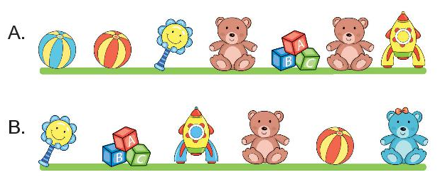
Bài 1: Hàng nào có nhiều đồ chơi hơn?

Slide 9






AI NHANH HƠN

Slide 10



7 đồ chơi

Slide 11
6 đồ chơi

Slide 12
A

Slide 13

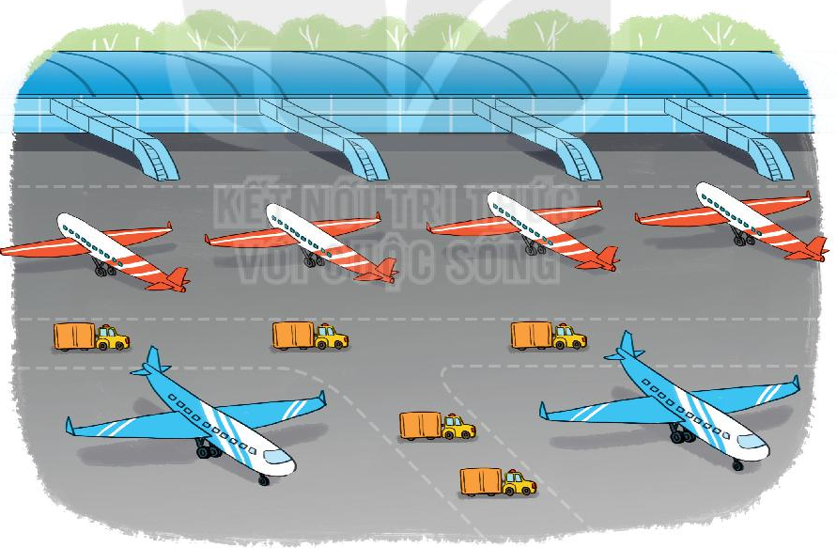
Bài 2: Chọn câu trả lời đúng:
A. Số ô tô ít hơn số máy bay.
B. Số ô tô bằng số máy bay.
C. Số ô tô nhiều hơn số máy bay.

Slide 14

Thư giãn

Slide 15
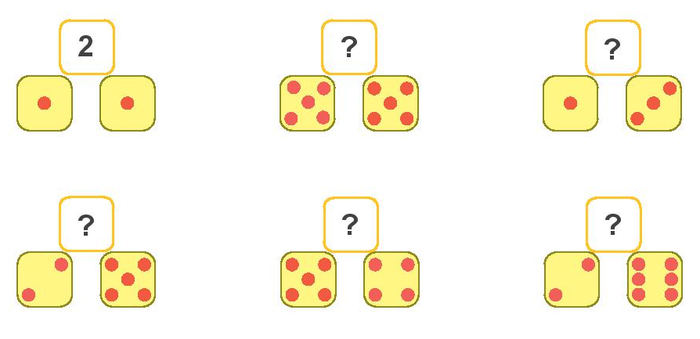
Bài 3: Số?

Slide 16
3. Số

Slide 17












CHƠI TRỐN TÌM
CÙNG BẠCH TUYẾT VÀ 7 CHÚ LÙN

Slide 18








A. 7
B.8
C.9
D. 10
ĐÚNG RỒI

Slide 19



A. 3
B. 4
C. 5
D.6
ĐÚNG RỒI

Slide 20



A.7
B.8
C.9
D.10
ĐÚNG RỒI

Slide 21

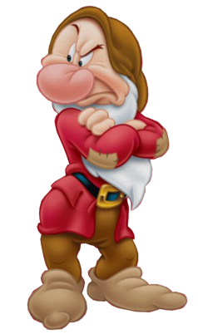
A.7
B.8
C.9
D.10
ĐÚNG RỒI

Slide 22

A.5
B. 8
C.7
D.6
ĐÚNG RỒI

Slide 23
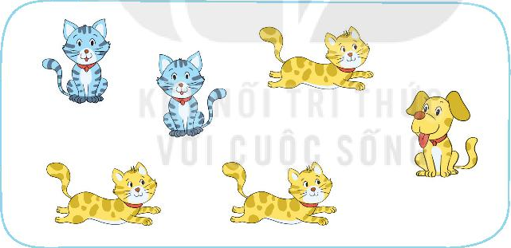
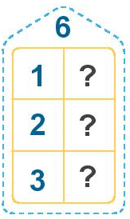
Bài 4: Số ?
5
4
3

Slide 24
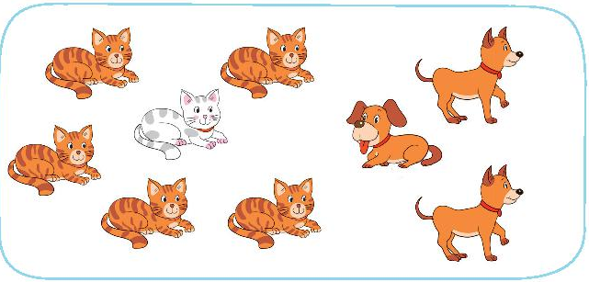
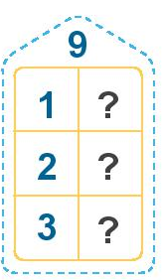
Bài 4: Số ?
8
7
6

Slide 25
Chọn câu trả lời đúng:
Điền dấu: >, <, =?
3 ….. 7
a. >
b. <
c. =

Slide 26
Chọn câu trả lời đúng:
Điền số?
7 , …. , 9
a. 8
b. 6
c. 1

Slide 27
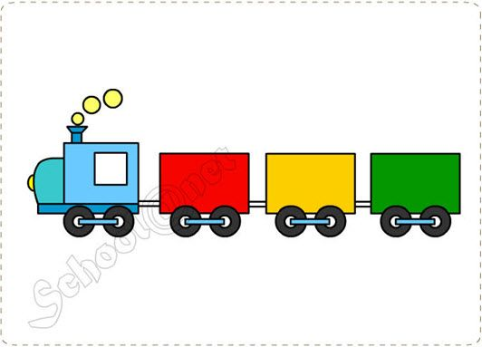
Chọn câu trả lời đúng:
a. Có 4 toa tàu.
b. Có 3 toa tàu.
c. Có 2 toa tàu.

Slide 28


